Slide 1
과제 2
컴퓨터정보공학부 201921285 정소희

Slide 2
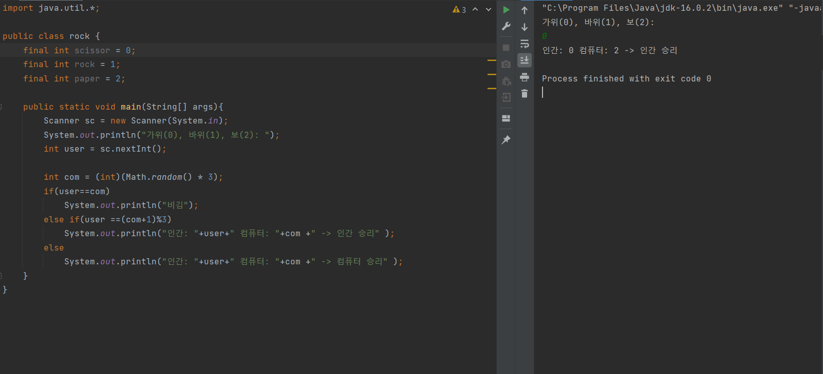
가위바위보

Slide 3
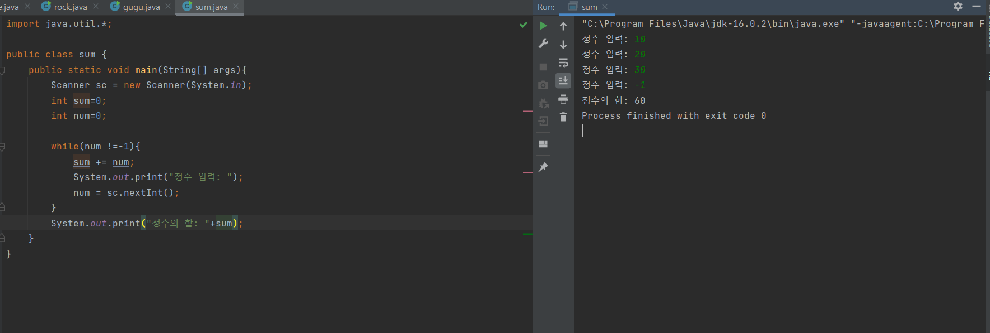
합계 계산

Slide 4
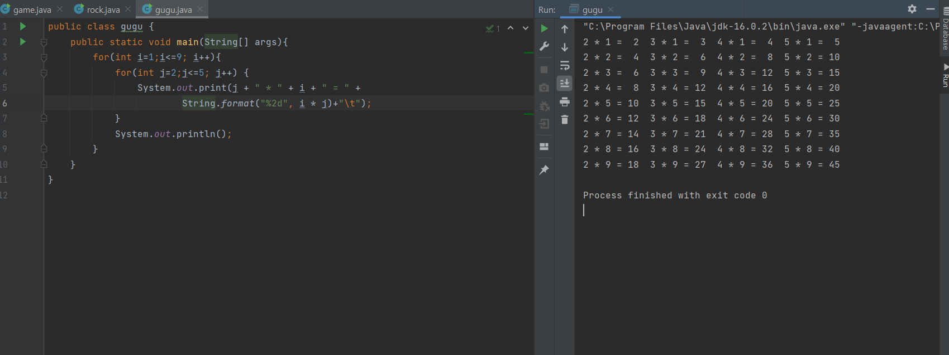
구구단

Slide 5
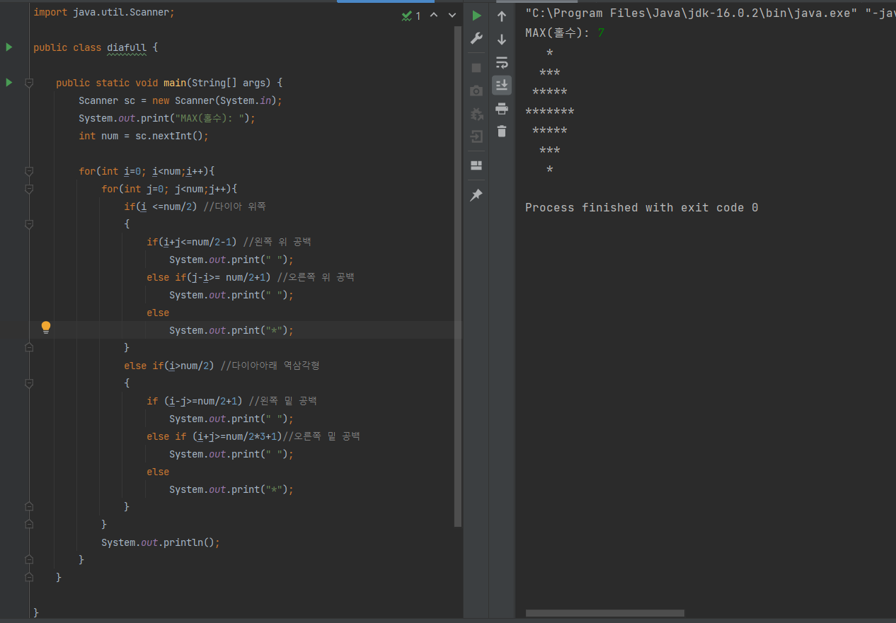
다이아몬드(full)

Slide 6
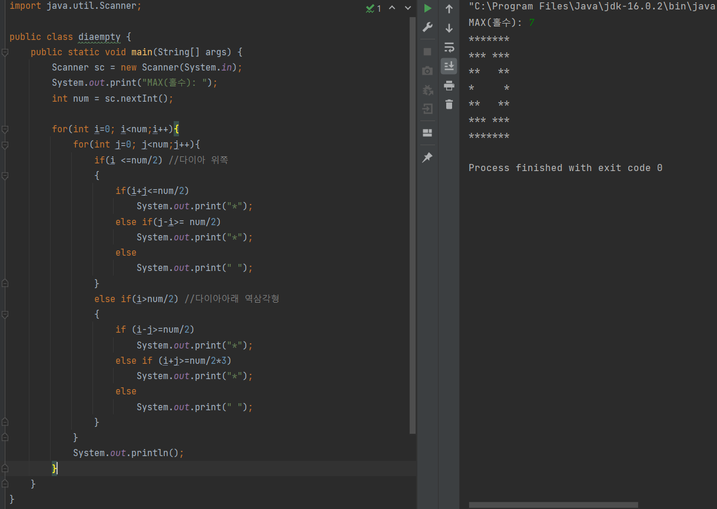
다이아몬드(빈)

Slide 7
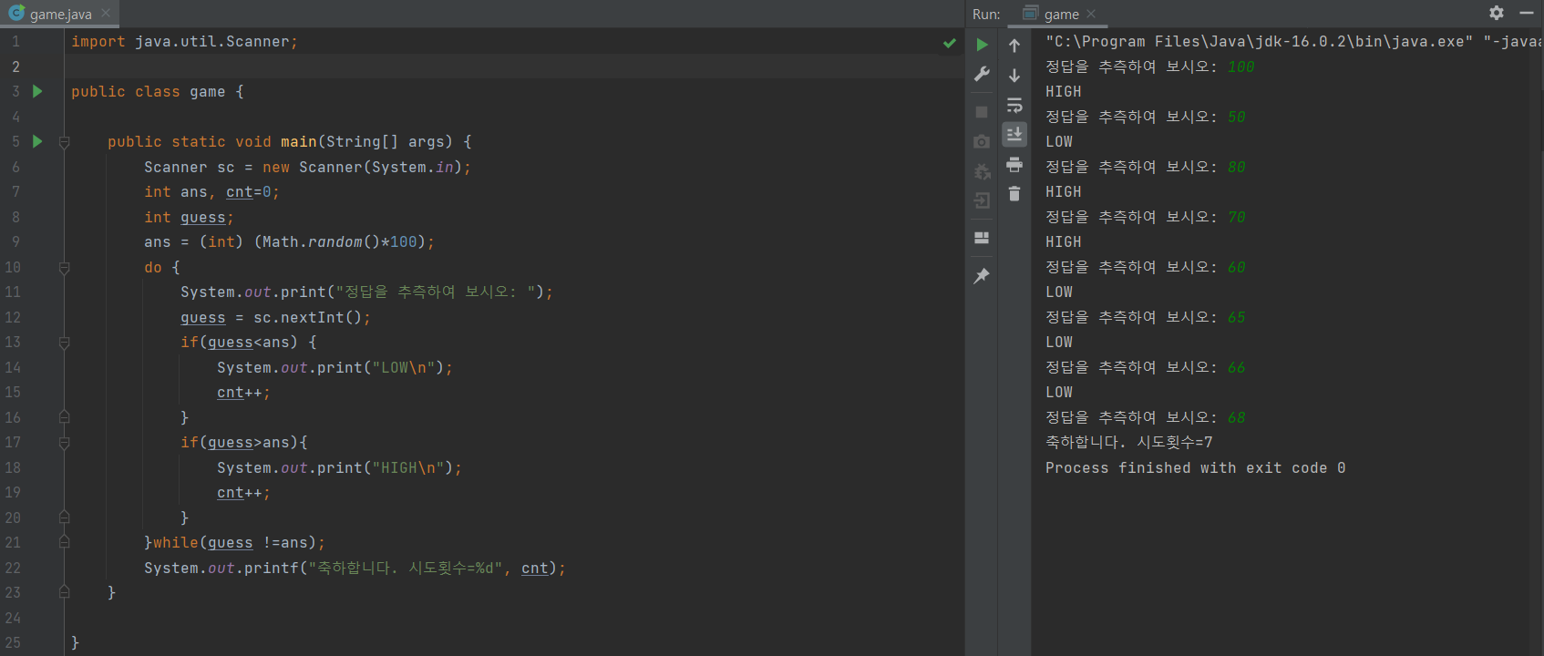
미니 프로젝트

